Slide 1
ניהול כיתה
סדנה : קורס לעוזרי הוראה תשפ"א
מפגש 3

Slide 2
מבנה היחידה
30 דקות
עקרונות הסמכות הישנה אל מול הסמכות החדשה
עבודה בקבוצות – איך מונעים בעיות נוכחות?
20 דקות
סיכום במליאה
15 דקות
70 דקות
מה נשמע?

Slide 3
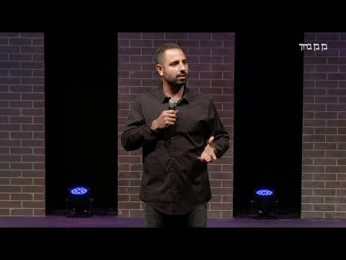
סרטון סטנד-אפ
https://app.ex.co/stories/herzogcollege10/story-28-10-2020-21-36-45-

Slide 4
פתיחה
כל אחד מהמשתתפים מתבקש לכתוב לעצמו על דף בעיית משמעת אחת שהוא נתקל בה בעבודתו בבית הספר
בסוף המפגש נחזור אל הבעיות הללו. נסו לחשוב על בעיה, שלדעתכם מאפיינת את הדור שלנו, וסביר שלא הייתה מתרחשת לפני 20-30 שנה.

Slide 5
נשמח לשניים-שלושה מתנדבים שמוכנים לספר כאן על המקרה שכתבו.

Slide 6
עקרונות הסמכות החדשה אל מול הסמכות הישנה
רשת ביטחון בין המבוגרים
התבססות על כח וכוחניות
"זבנג וגמרנו"
דיסטנס בין המבוגר לילד

Slide 7
עקרונות הסמכות החדשה אל מול הסמכות הישנה
רשת ביטחון בין המבוגרים
התבססות על כח וכוחניות
מניעת הסלמה והשהיית התגובה
"זבנג וגמרנו"
דיסטנס בין המבוגר לילד

Slide 8
עקרונות הסמכות החדשה אל מול הסמכות הישנה
רשת ביטחון בין המבוגרים
התבססות על כח וכוחניות
יצירת בריתות, שקיפות, הגינות
מניעת הסלמה והשהיית התגובה
"זבנג וגמרנו"
דיסטנס בין המבוגר לילד
נוכחות משמעותית

Slide 9
עקרונות הסמכות החדשה אל מול הסמכות הישנה
רשת ביטחון בין המבוגרים
התבססות על כח וכוחניות
יצירת בריתות, שקיפות, הגינות
מניעת הסלמה והשהיית התגובה
"זבנג וגמרנו"
דיסטנס בין המבוגר לילד
מילת המפתח היא התמדה
נוכחות משמעותית

Slide 10
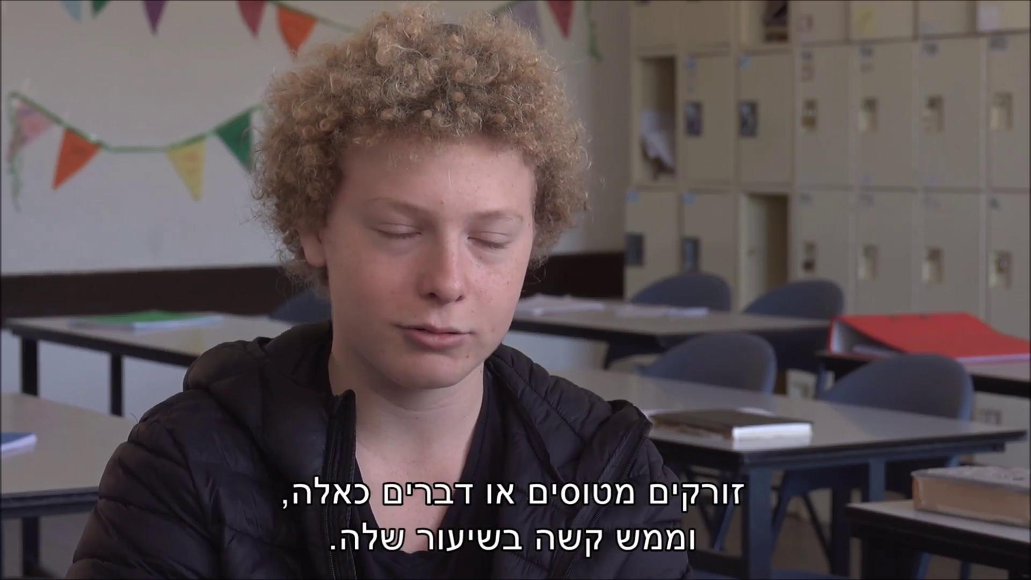
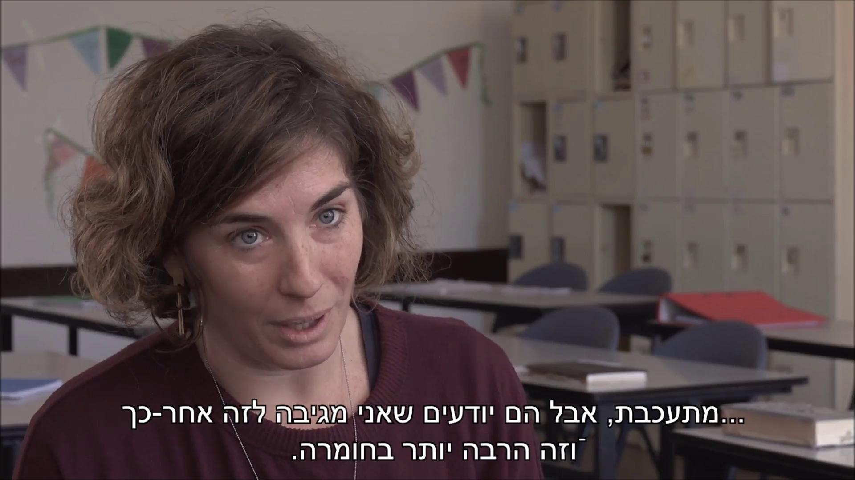
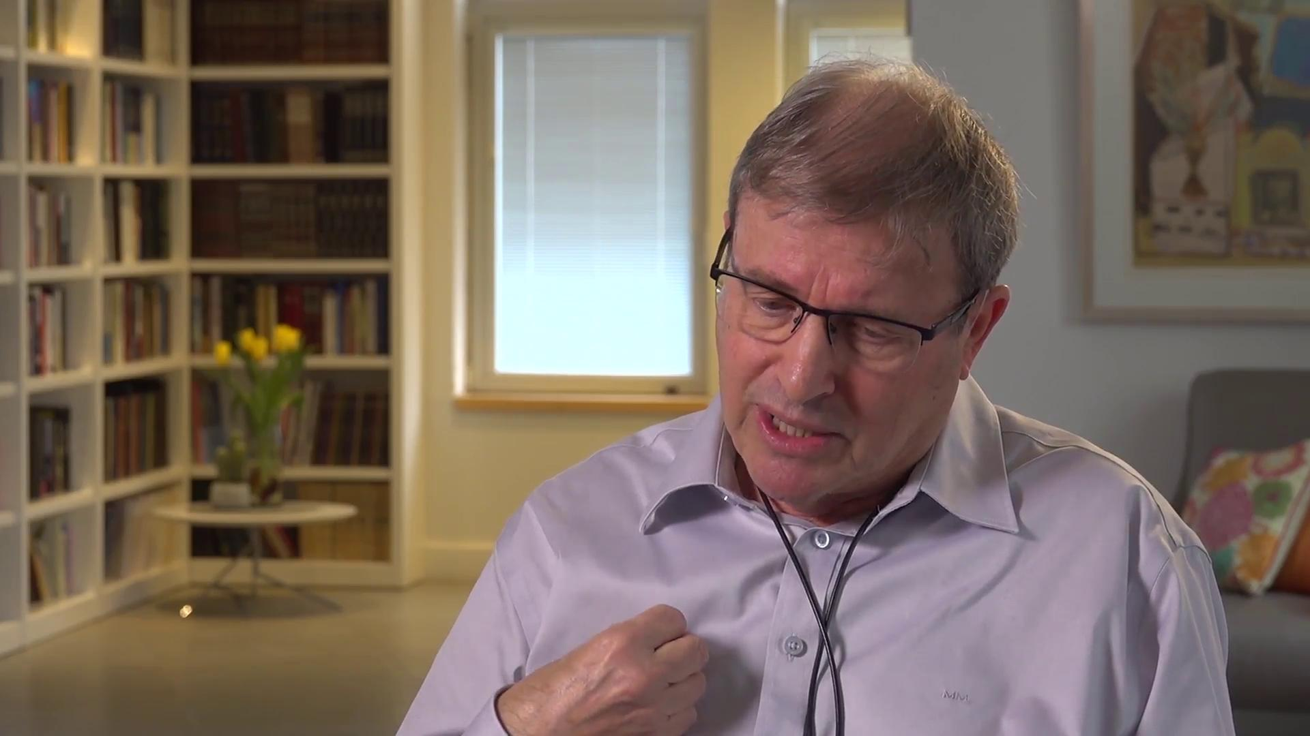
הסמכות הישנה אל מול הסמכות החדשה
נוכחות 1
פרופ’ חיים עומר מבוא

Slide 11
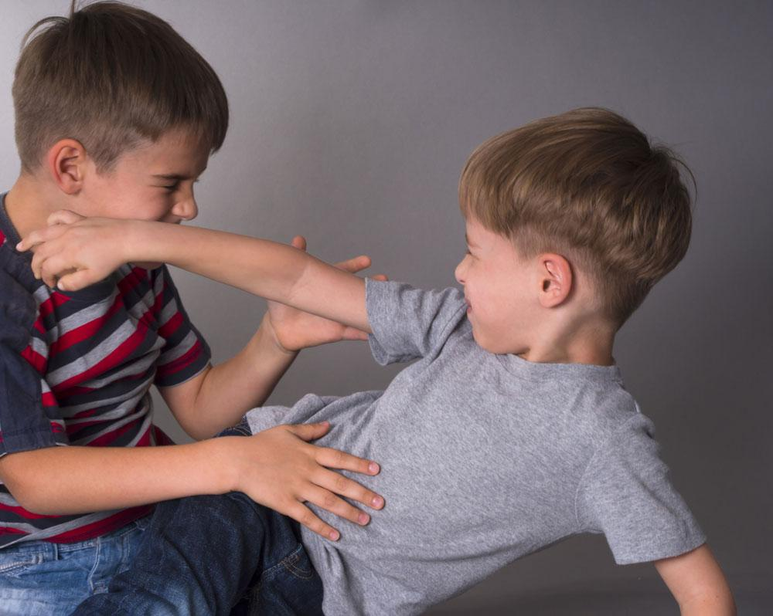
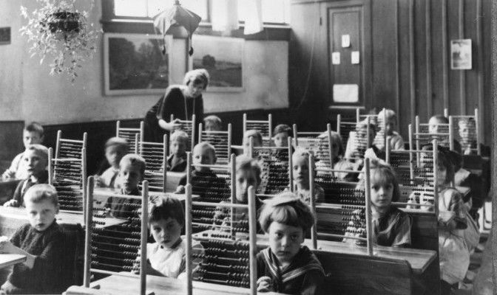
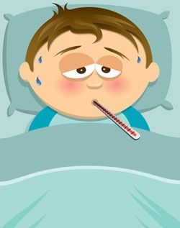
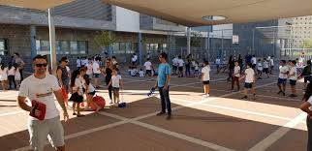
איפה אנחנו מצפים שמורה יהיה נוכח?

Slide 12
נוכחות משמעותית
נסו לעשות רשימה, בקבוצה, של הבעיות בהתנהלות של המורה.
לאחר מכן נסו לנסח עקרונות ולכתוב בין שניים לארבעה עקרונות על הלוח השיתופי.
לדוגמה: אל תכתבו: חייבים להגיע בזמן לכיתה (בעיה בהתנהלות המורה) אלא: מבוגר חייב להיות נוכח בכל מקום בצורה שתבהיר שהוא מקבל את התלמידים וקובע את הכללים, ולא "מגיב" לכללים שהילדים קבעו בהיעדרו.
משימה לעבודה בקבוצות

Slide 13
עקרונות הנוכחות לעוזר הוראה

Slide 14
העקרונות שיפורטו להלן מתייחסים למצב בו אתה, כעוזר הוראה מקבל קבוצה לאחריותך – שניים-שלושה תלמידים, קפסולה, כיתה.
אם אתה נמצא יחד עם מורה בכיתה, חשוב מאוד לקיים תיאום ציפיות, ומומלץ, לך, כעוזר הוראה לבחור את המקום בו לדעתך תוכל להשפיע על מהלך השיעור בצורה הטובה ביותר: לדוגמה, ליד ילד או קבוצת ילדים בעייתית, בחלק האחורי של הכיתה, או לעבור בין תלמידים.
חשוב גם לתאם עם המורה את הכללים של הכיתה: מה מותר, מה אסור, מהם הקווים האדומים?
פאדלט

Slide 15
עקרון 1
עוזר הוראה (או כל מורה) צריך להיות מסוגל להגיע לכל תלמיד בקבוצתו תוך זמן קצר מאוד.
גם כאשר אתה עובד עם קבוצה גדולה, שמקומות הישיבה בה נקבעו מראש, שווה להשקיע דקה-שתיים בארגון הכיתה, כך שתוכל להתהלך בהם בקלות.
השקעת הזמן בארגון הכיתה מבטאת שאתה בעל הבית, ואתה קובע את הכללים.
נגישות פיזית

Slide 16
עקרון 2
עוזר ההוראה צריך להיות בפועל, במהלך השיעור, במקומות רבים בכיתה.
עמידה בקדמת הכיתה לאורך זמן משדרת שיש טריטוריה שלך (קדמת הכיתה) וטריטוריה של התלמידים (כל שאר הכיתה).
נוכחות פיזית שלך, לאורך כל השיעור, בכל מרחבי הכיתה משדרת שכל הכיתה היא טריטוריה שלך.
הכיתה כטריטוריה של המבוגר

Slide 17
עקרון 3
עוזר ההוראה קובע, בהגינות ובשקיפות, את הכללים בכיתה:
מתי המזגן יפעל ובאיזו טמפרטורה.
מתי השיעור מתחיל ומתי הוא מסתיים.
מתי יש לשמור על השקט ומתי ניתן לדבר.
חשוב מאוד להיות מסונכרן עם מחנך הכיתה לגבי הכללים. שיתוף פעולה בין המבוגרים מחזק את הסמכות שלהם, ואת תחושת הביטחון של הילדים.
הגדרת כללי ההתנהגות בכיתה

Slide 18
עקרון 4
הגדרת הקוים האדומים של עוזר ההוראה היא חלק מהפגנת הנוכחות שלו.
עוזר הוראה שהקווים האדומים שלו ברורים לכלל התלמידים, והוא מקפיד עליהם - מחזק את נוכחותו ומצמצם אירועי משמעת.
מומלץ מאוד לקבוע קווים אדומים אלו בשיתוף עם המחנך או מורה משמעותי אחר.
זמן שמושקע בקווים האדומים הוא אף פעם לא זמן מבוזבז!
קווים אדומים

Slide 19
נחזור עכשיו למקרים שכתבתם על הפתקים בתחילת המפגש. בשקופית הבאה מופיעים שוב עקרונות הסמכות החדשה בקיצור. נסו להיזכר גם בכללי הנוכחות עליהם דיברנו. האם משהו ממה שנאמר כאן היום, יכול היה למנוע את המקרה שתיארתם בפתק? נשמח לשמוע התייחסויות!

Slide 20
עקרונות הסמכות החדשה אל מול הסמכות הישנה
רשת ביטחון בין המבוגרים
התבססות על כח וכוחניות
יצירת בריתות, שקיפות, הגינות
מניעת הסלמה והשהיית התגובה
"זבנג וגמרנו"
דיסטנס בין המבוגר לילד
מילת המפתח היא התמדה
נוכחות משמעותית

Slide 21
משימה
כתבו בקבוצת הווצאפ של הקורס דבר אחד שאתם מתכננים לעשות מחר בבוקר, בעקבות מה שלמדנו היום.

Slide 22
יש שאלות?

